Slide 1
Duurzame recreatieve Fietsverbinding
September 2022
E.de.Boeye

Slide 2
Beleid en visie provincie en gemeente
Opgenomen in regionaal mobiliteitsprogramma provincie Limburg
Omgevingsvisie 2022-2040 gemeente Maastricht verbinding van Borgharen/Itteren naar de stad
Verbinding voor Rivierpark Maasvallei vanuit Maastricht richting Lanaken
10 jaar samen met Rijkswaterstaat bezig om de locatie van de verbinding te bepalen op basis van de voorwaarden van Rijkswaterstaat
Duurzaamheidsbeleid gemeente Maastricht en provincie Limburg
Wens van de omgeving Borgharen om snellere verbinding voor de fietsers

Slide 3
Afgelopen 1O jaar het proces
Moeizaam proces met alle partijen, waterschap, Rijkswaterstaat
Vele eisen aan een fietsbrug
Eerste variantensstudie aan de brug vastmaken
Tweede variantenstudie met alle partijen
Haalbaarheidsanalyse en Projectplan 1 juli 2019
In basis vergunbaar (constructief & hydraulisch haalbaar)
In basis financieel haalbaar
Principe akkoord RWS
Subsidie verleend op basis van deze variant
- door Provincie Limburg subsidie
- Interreg subsidie t.b.v. fietspaden naar de brug toe
Aannemer komt in 2021 met variant 3 hergebruik brug, haalbaarheidstudie
opnieuw

Slide 4
Duurzaamheidsvariant
Bruggen depot bruikbare brug voor de opgave
Haalbaarheidsstudie gedaan her te gebruiken brug
door gemeente Maastricht met aannemer van de Biggelaar in het kader van Bouwteamsamenwerking Welstandscommissie akkoord op hergebruik brug (duurzaamheid)
Welstandscommissie overtuigen van deze duurzaamheidsvariant
Architect vanuit visie naar ontwerp gewerkt

Slide 5
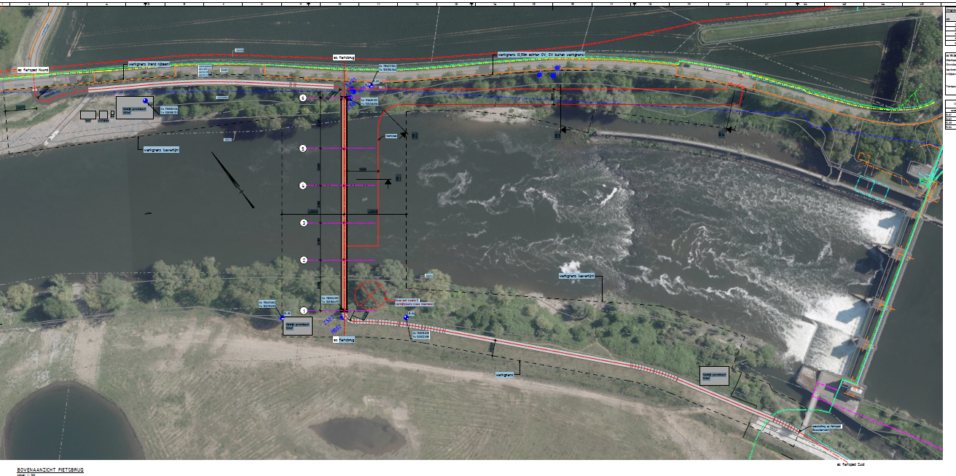

Slide 6
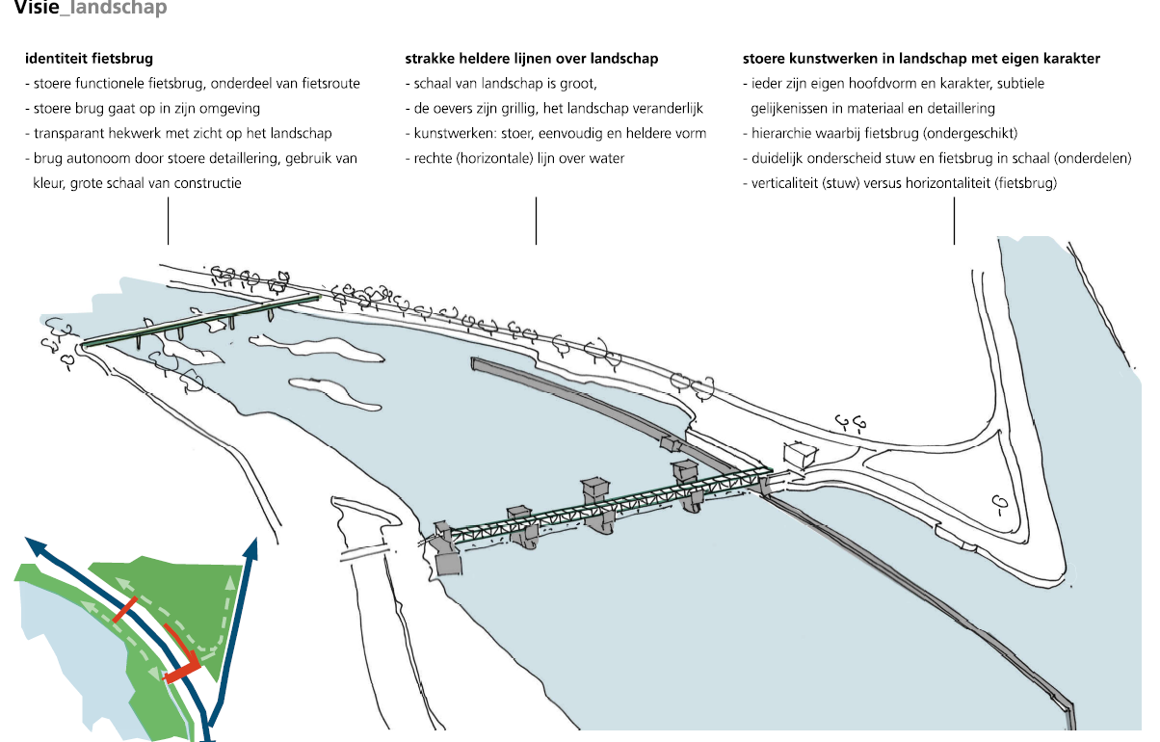

Slide 8
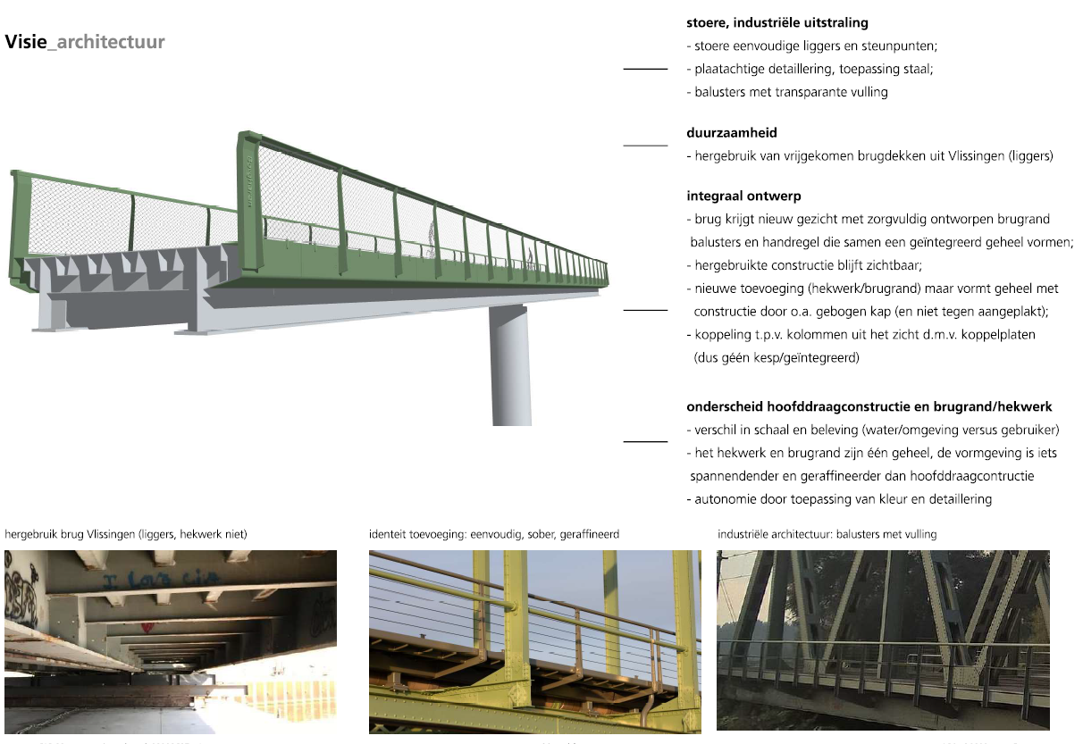

Slide 10
Duurzaamheid irlt relatie tot kansen en beperkingen
Technische inpasbaarheid van de brug op de locatie had een beperking kunnen zijn, zit voornamelijk in de overspanning
Beleidsvoorwaarden maken dat het ontwerp technische uitvoerbaar moet zijn
Hergebruik/duurzaamheidsvariant is niet goedkoper, op langer termijn voor onze maatschappij wel
Partijen en welstand en monumenten commissie moeten overtuigen van deze variant, tijdig meenemen in het proces
Eerste brug in Nederland die we hergebruiken in het kader van duurzaamheidsprincipe.

Slide 11
Tot aanleg
Alle vergunningen zijn nu in procedure
Definitief ontwerp klaar
Opdracht realisatiefase naar aannemer/prijsonderhandeling
Inkoop van materialen/grondstoffen duurder dan voorzien
Risico is dat met hoog water de brug niet kan worden aangelegd.
Risico bezwaren tegen de vergunningen

